Slide 1
TOÁN 1

Slide 2
Khởi động

Slide 3
Bài 16
LUYỆN TẬP CHUNG
Sách Toán_trang 100

Slide 4
1
Những hình nào là khối lập phương?
Những hình nào là khối hộp chữ nhật?
A
B
C
D
E
G

Slide 5
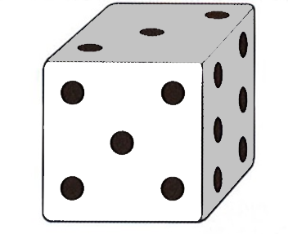
2
a) Mặt trước xúc xắc có mấy chấm tròn?
b) Mặt bên phải xúc xắc có mấy chấm tròn?
b) Mặt trên xúc xắc có mấy chấm tròn?

Slide 6
3
Câu nào đúng?
a) Hình bên phải có nhiều khối lập phương nhỏ hơn hình bên trái.
b) Hai hình có số khối lập phương nhỏ bằng nhau.

Slide 7
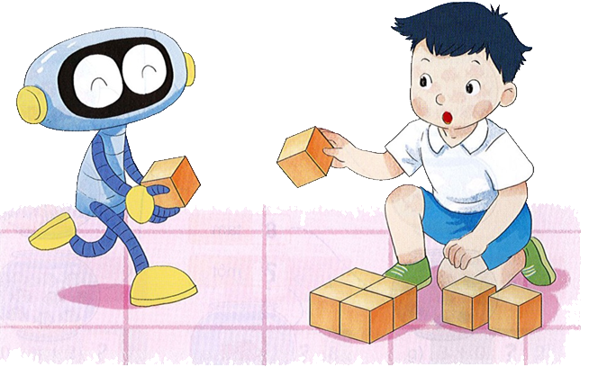
4
Từ 8 khối lập phương nhỏ như nhau, hãy xếp thành một khối lập phương lớn.

Slide 8
Củng cố
Notes:
GV tự tổ chức chơi để kiểm tra xem HS có đủ đồ dùng chưa, giúp HS nhớ được các đồ dùng học tập

Slide 9
Dặn dò

Slide 10
Tạm biệt các bạn!
Tạm biệt các bạn!

